Slide 1
Trường THCS Bảo Khê
Chào mừng các em học sinh lớp 6

Slide 2
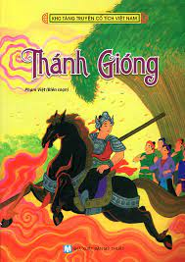
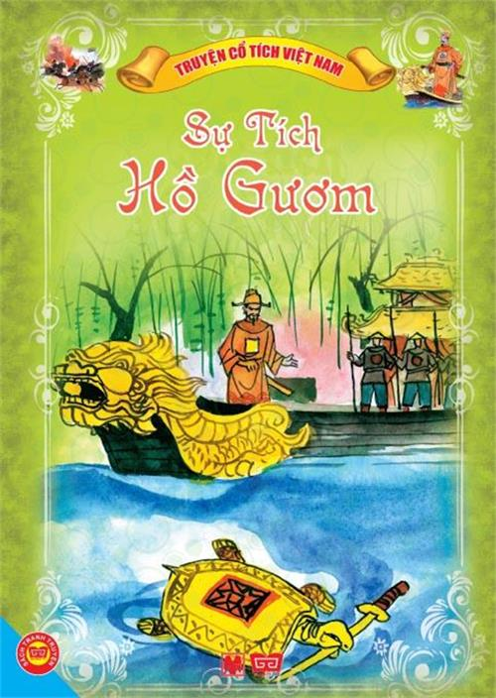
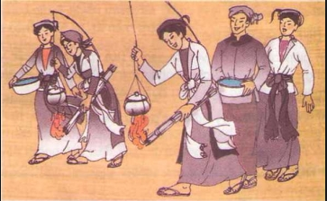
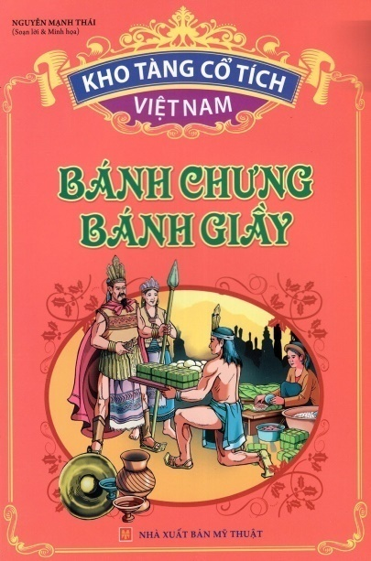
BÀI 1 – CHỦ ĐIỂM:
LẮNG NGHE LỊCH SỬ NƯỚC MÌNH

Slide 3

Trong văn hoá dân gian Việt Nam, có 4 vị Thánh được tôn là “tứ bất tử”. Em hãy cho biết 4 vị thánh đó là ai? Em biết gì về 4 vị thánh này? Em hãy phỏng đoán vì sao họ được phong là Thánh?

Slide 4
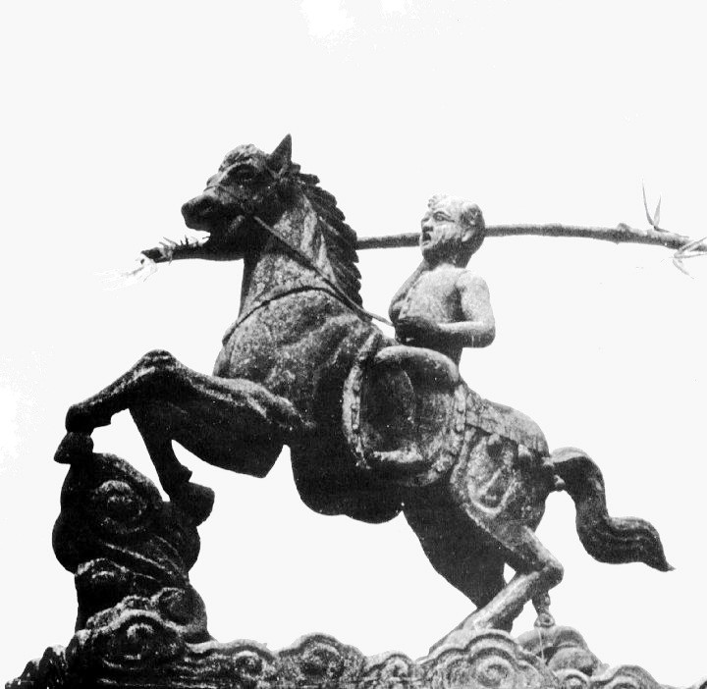
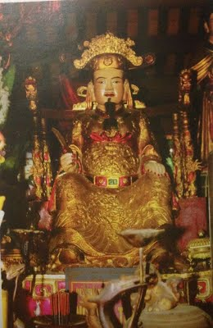
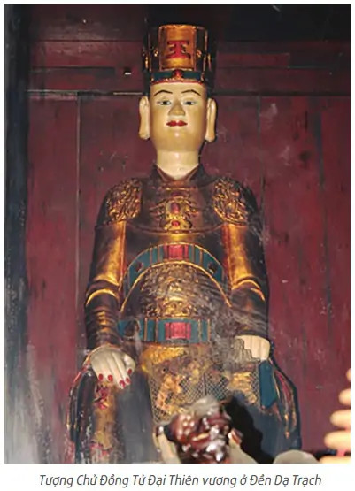
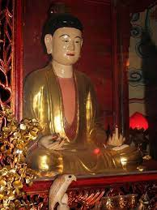

Slide 5
Kể tên các nhân vật trong các truyện kể dân gian có tài năng đặc biệt? Trong số các nhân vật đó, nhân vật nào hiện thân cho tinh thần chống giặc giữ nước?
Notes:
https://www.facebook.com/baokefb - fb Nguyễn Nhâm -0981.713.891

Slide 6
VĂN BẢN 1: THÁNH GIÓNG

Slide 7
Em nghĩ thế nào về hình ảnh một cậu bé ba tuổi bống nhiên trở thành tráng sĩ?
Theo em, tác giả dân gian muốn thể hiện điều gì qua hình ảnh ấy?

Slide 8


Tìm hiểu chung:
1. Thể loại:

Slide 9
Thánh Gióng thuộc thể loại truyện gì? ? Nhắc lại khái niệm? Truyền thuyết thường có yếu tố gì? Qua truyền thuyết nhân dân ta muốn thể hiện thái độ gì?
- Truyền thuyết thuộc thể loại truyền thuyết thời đại Hùng Vương thời kì giữ nước.
- Thường có yếu tố tưởng tượng kỳ ảo
- Thể hiện thái độ và cách đánh giá của nhân dân đối với các sự kiện và nhân vật lịch sử đó.

Slide 10

Đọc, giải thích từ khó, tóm tắt, bố cục

Slide 11
Sắp xếp các sự kiện sau theo trình tự xuất hiện trong văn bản “Thánh Gióng”
(a) Bà sinh ra Gióng, lên ba vẫn không biết nói
(b) Hai vợ chồng ông lão ao ước có một đứa con
(c) Giặc Ân xâm lược, vua sai sứ giả rao tìm người tài cứu nước
(d) Gióng lớn nhanh như thổi, bà con làng xóm phải góp gạo nuôi
(e) Ngày nay, vẫn còn đền thờ ở làng Gióng, mở hội hàng năm, còn lưu lại nhiều dấu tích
(f) Nghe tiếng rao, Gióng liền nói được ngỏ lời xin đi đánh giặc
(g) Gióng cùng ngựa sắt lên núi Sóc Sơn và bay lên trời
(h) Bà ra đồng thấy một vết chân to ướm thử
( i) Vua nhớ công ơn, lập đền thờ
(k) Vua cho mang ngựa sắt, roi sắt, giáp sắt đến, Gióng vươn vai cao hơn trượng, phi ngựa xông vào trận, giặc tan.
b → h → a → c → f → d → k → g → i → e

Slide 12
TÓM TẮT VB THÁNH GIÓNG:
(b) Hai vợ chồng ông lão ao ước có một đứa con
(h) Bà ra đồng thấy một vết chân to ướm thử
(a) Bà sinh ra Gióng, lên ba vẫn không biết nói
(c) Giặc Ân xâm lược, vua sai sứ giả rao tìm người tài cứu nước
(f) Nghe tiếng rao, Gióng liền nói được ngỏ lời xin đi đánh giặc
(d) Gióng lớn nhanh như thổi, bà con làng xóm phải góp gạo nuôi
(k) Vua cho mang ngựa sắt, roi sắt, giáp sắt đến, Gióng vươn vai cao hơn trượng, phi ngựa xông vào trận, giặc tan.
(g) Gióng cùng ngựa sắt lên núi Sóc Sơn và bay lên trời
( i) Vua nhớ công ơn, lập đền thờ
(e) Ngày nay, vẫn còn đền thờ ở làng Gióng, mở hội hàng năm, còn lưu lại nhiều dấu tích

Slide 13
? Ai là nhân vật chính? Truyện sử dụng ngôi kể nào? Dựa vào đâu em nhận ra ngôi kể đó? Lời kể của ai?
? Văn bản chia làm mấy phần? Nêu nội dung của từng phần?
Nhân vật chính:Gióng.
Ngôi kể: ngôi thứ ba
PTBĐ: tự sự
Bố cục: 4phần
P1: từ đầu… nằm đấy
=>Sự ra đời của Gióng
P2: Tiếp… cứu nước
=>Sựtrưởng thành của Gióng
P3: Tiếp… lên trời
=>Gióng đánh tan giặc và bay vềtrời
P4: Còn lại
=>Những vết tích còn lại của Gióng.

Slide 14
II. TÌM HIỂU CHI TIẾT
1. Sự ra đời của Gióng
Tìm và liệt kê các chi tiết kì ảo về sự ra đời của Gióng ?
Sự ra đời và những biểu hiện khác thường của Gióng dự báo sự việc sắp xảy ra như thế nào?

Slide 15
 | Sự ra đời của Gióng
Chi tiết kì lạ | - Người mẹ ướm chân mình vào vết chân lạ và thụ thai. Mười hai tháng sau sinh ra một cậu bé. Lên ba: không biết nói, biết cười, chẳng biết đi
Dự đoán sự việc sắp xảy ra | Sự ra đời và những biểu hiện khác thường của cậu bé dự báo đây là một con người phi thường
Sự ra đời kì lạ (hoang đường)

Slide 16
2. Sự trưởng thành của Gióng
 | Sự trưởng thành của Gióng
Chi tiết kì lạ | - Tiếng nói đầu tiên: + Mẹ ra mời sứ giả vào đây + Đòi ngựa sắt, roi sắt, áo giáp sắt để đánh giặc - Gióng lớn nhanh như thổi: + Cơm ăn mấy cũng không biết no + Áo vừa mặc xong đã căng đứt chỉ + Bà con làng xóm góp gạo nuôi Gióng
Tìm và liệt kê những chi tiết kì lạ về sự trưởng thành
của Gióng?
2. Chi tiết kì ảo đó có ý nghĩa gì?

Slide 17
Ý nghĩa của những chi tiết kì ảo:
Tiếng nói đầu tiên của Gióng là đòi đi đánh giặc:
+ Ca ngợi ý thức đánh giặc cứu nước
=>Gióng là hình ảnh của nhân dân, lúc bình thường thì âm thầm lặng lẽ nhưng khi đất nước gặp nguy biến thì họ sẵn sàng xông pha ra trận cứu nước.
- Gióng đòi ngựa sắt, roi sắt, giáp sắt để đánh giặc: để chống giặc ngoại xâm bảo vệ Tổ quốc đòi hỏi chúng ta phải chuẩn bị đầy đủ về tinh thần và vũ khí đấu tranh.
- Bà con làng xóm góp gạo nuôi Gióng:
+ Sức mạnh của Gióng được nuôi dưỡng bằng cái bình thường, giản dị.
+ Đồng thời còn nói lên truyền thống yêu nước tinh thần đoàn kết của dân tộc thuở xưa.
+ Gióng đâu chỉ là con của một bà mẹ mà là con của cả làng, của nhân dân.
=>Sức mạnh của Gióng là sức mạnh của toàn dân.

Slide 18
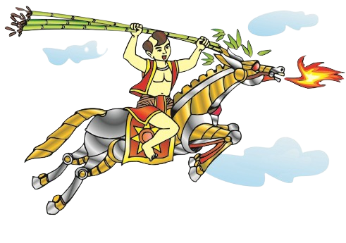
3. Gióng đánh tan giặc và bay về trời
? Tìm và liệt kê các chi tiết kì ảo về Gióng đánh tan giặc và bay về trời ? Từ “chú bé” được thay bằng “tráng sĩ” có ý nghĩa gì? Chi tiết kì ảo đó có ý nghĩa gì?

Slide 19
 | Gióng đánh thắng giặc và bay về trời
Chi tiết kì lạ | - Gióng vươn vai thành tráng sĩ - Mặc áo giáp, cầm roi, nhảy lên mình ngựa. Ngựa phun ra lửa. - Đánh hết lớp này đến lớp khác. - Roi sắt gãy nhổ tre đánh giặc. - Giặc tan, Gióng cưỡi ngựa bay về trời.
Từ “chú bé” được thay bằng “tráng sĩ” có ý nghĩa gì | Thể hiện quan niệm của nhân dân ta về mong ước có một người anh hùng đủ sức mạnh để đáp ứng nhiệm vụ dân tộc đặt ra trong hoàn cảnh cấp thiết. Sự lớn lên của Gióng đã đáp ứng được yêu cầu và nhiệm vụ cứu nước. Khi lịch sử đặt ra vấn đề sống còn cấp bách, khi tình thế đòi hỏi dân tộc vươn lên một tầm vóc phi thường thì dân tộc ta vụt lớn dậy như Thánh Gióng, tự mình thay đổi tư thế tầm vóc của mình.
Ý nghĩa | Roi sắt gãy, nhổ tre đánh giặc: + Sự sáng tạo, nhanh tcủa Gióng. + Quyết tâm giết giặc đến cùng. Giặc tan Gióng bay về trời: + Nhân dân yêu mến, trân trọng muốn giữ mãi hình ảnh của người anh hùng. + Gióng là biểu tượng của người dân Văn Lang.

Slide 20
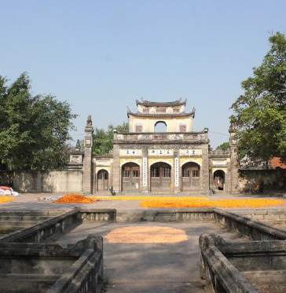
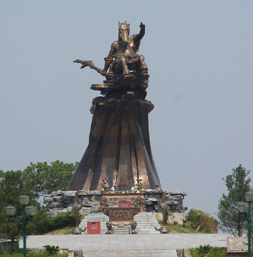
4. Những vết tích còn lại của Gióng
? Liệt kê những dấu tích đánh giặc của Thánh Gióng?
? Việc kể về những dấu tích đánh giặc của Thánh Gióng trong đoạn kết có ý nghĩa gì?

Slide 21
Trả lời:
- Dấu tích còn để lại sau khi Gióng đánh giặc:
+ Tre đằng ngà vì ngựa phun bị cháy ngả màu vàng
+ Vết chân ngựa thành những hồ ao liên tiếp
+ Khi ngựa hét lửa, lửa cháy một làng
-> làng cháy
- Việc kể về những dấu tích đánh giặc của Thánh Gióng trong đoạn kết thể hiện sự trân trọng, biết ơn, niềm tự hào và ước muốn về một người anh hùng cứu nước giúp dân. Đồng thời cũng giải thích được các sự kiện, địa điểm lịch sử ( đền thờ Phù Đổng Thiên Vương, làng Cháy).

Slide 22
?Sau khi đọc truyện Thánh Gióng, em có suy nghĩ gì về truyền thống yêu nước, chống giặc ngoại xâm của dân tộc ta?
- Sau khi đọc truyện Thánh Gióng, em thấy rằng Gióng chính là hình ảnh của nhân dân ta, khi dân tộc gặp cơn nguy biến thì họ sẵn sàng đứng ra cứu nước, giống như Gióng, khi vua vừa kêu gọi đã đáp lời cứu nước. Gióng là hình tượng người anh hùng đầu tiên, tiêu biểu cho lòng yêu nước, cho ý thức đánh giặc cứu nước của nhân dân ta.

Slide 23
III, Tổng kết
? Nêu nội dung chính của văn bản “Thánh Gióng”?
? Nêu những biện pháp nghệ thuật được sử dụng trong văn bản?
? Ý nghĩa của văn bản?
* Nội dung:
-Truyện kể về công lao đánh đuổi giặc ngoại xâm của người anh hùng Thánh Gióng, qua đó thể hiện ý thức tự cường của dân tộcta.
* Nghệ thuật
- Chi tiết tượng tượng kìảo.
- Khéo kết hợp huyền thoại và thực tế (cốt lõi sự thực lịch sử với những yếu tố hoangđường).
* Ý nghĩa:
- Truyện cangợi người anh hùng đánh giặc tiêu biểu cho sự trỗi dậy của truyền thống yêu nước, tinh thần đoàn kết, anh dũng kiên cường của dân tộc ta.

Slide 24
TT | Các sự kiện chính | Chi tiết kì ảo
a | Thánh Gióng ra đời | - Bà mẹ ướm chân – thụ thai, 12 tháng mới sinh; cậu bé lên ba không nói, cười, đi, đặt đâu nằm đấy. - Khi sứ giả đi tìm người tài giỏi cứu nước, Gióng bỗng cất tiếng nói mời sứ giả vào
b | Thánh Gióng lớn lên | Gióng lớn nhanh như thổi, cơm ăn mấy cũng không biết no, áo vừa mặc xong đã căng đứt chỉ. Bà con làng xóm góp gạo nuôi Gióng
c | Thánh Gióng ra trận và chiến thắng | - Chú bé vùng dậy, vươn vai một cái bỗng biến thành một tráng sĩ mình cao hơn trượng - Ngựa phun lửa, tráng sĩ thúc ngựa phi thẳng đến nơi có giặc, đón đầu chúng đánh giết hết lớp này đến lớp khác - Roi sắt gãy, tráng sĩ bèn nhổ những cụm tre cạnh đường quật vào giặc.
D | Thánh Gióng bay về trời | Gióng một mình một ngựa, lên đỉnh núi, cởi áo giáp sắt bỏ lại rồi cả người lẫn ngựa từ từ bay về trời.

Slide 25
2. Lời của nhân vật
Nhân vật Thánh Gióng đã nói gì với mẹ và sứ giả? Vì sao nghe Gióng nói, sứ giả vừa kinh ngạc, vừa mừng rõ?
Em hãy phân biệt lời của người kể chuyện và lời nhân vật?
Notes:
https://www.facebook.com/baokefb - fb Nguyễn Nhâm -0981.713.891

Slide 26
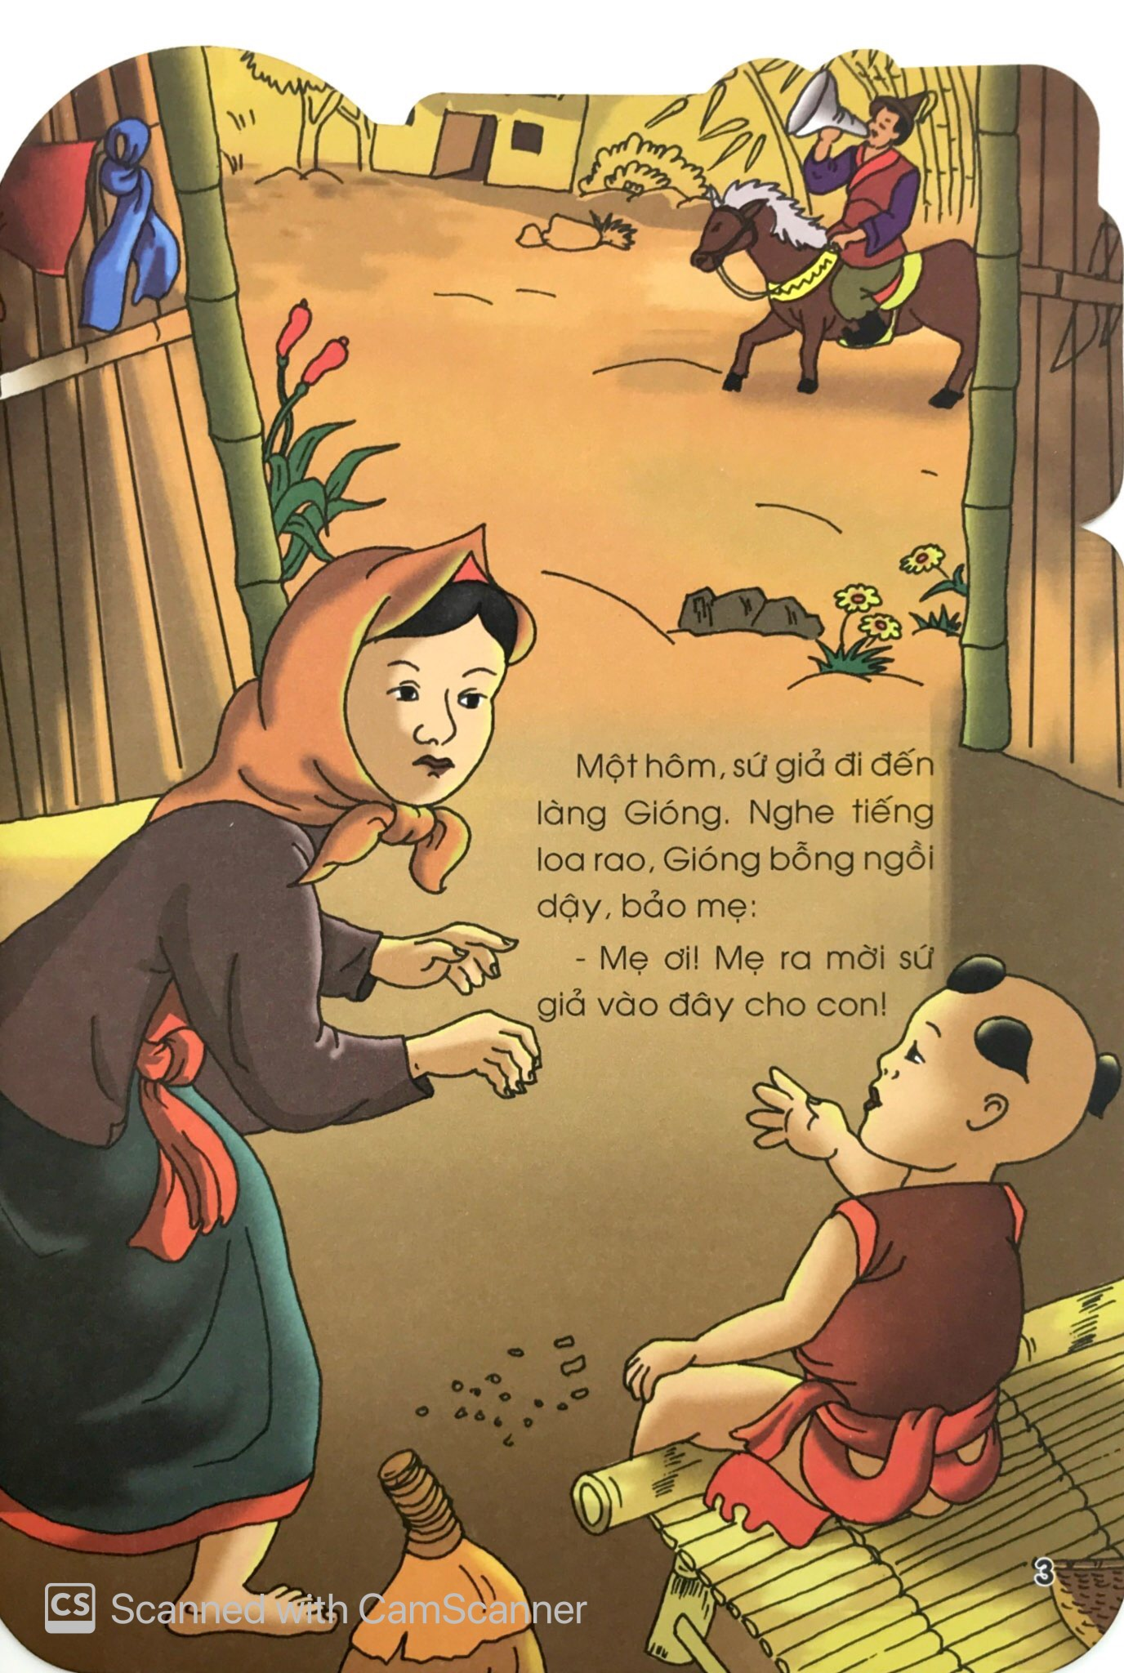
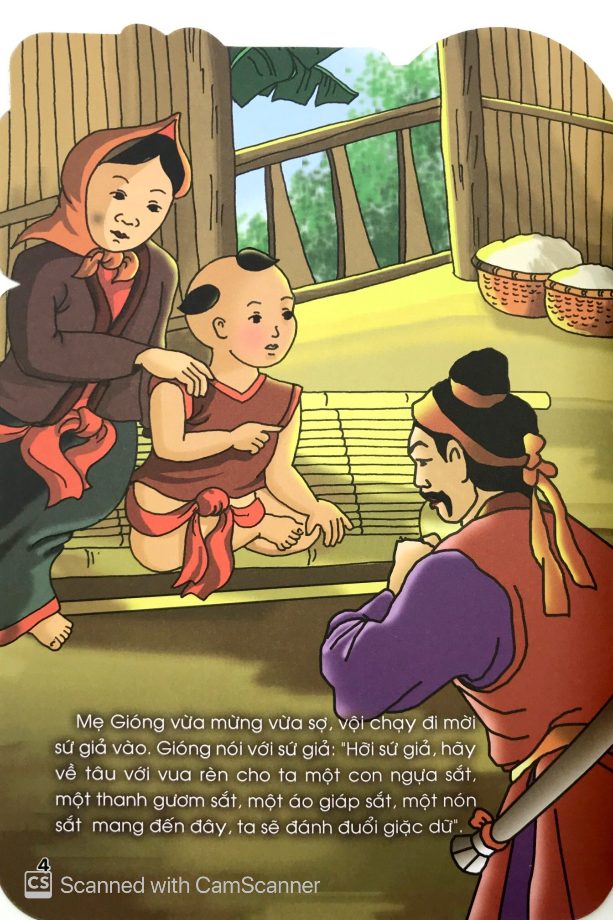
2. Lời của nhân vật
- Sứ giả vừa kinh ngạc vừa mừng rỡ: lời nói tình nguyện đánh giặc cứu nước lại là của cậu bé 3 tuổi; tìm được người đánh giặc cứu nước, hoàn thành nhiệm vụ.
Notes:
https://www.facebook.com/baokefb - fb Nguyễn Nhâm -0981.713.891

Slide 27
2. Lời của nhân vật
- Lời của nhân vật thường được đánh dấu bằng dấu hai chấm và đóng mở ngoặc kép, ngoài ra còn bằng dấu gạch đầu dòng.

Slide 28
3. Thái độ của tác giả dân gian dành cho nhân vật
Trước khi Thánh Gióng ra trận đuổi đánh giặc Ân | Trong và sau khi Thánh Gióng ra trận đuổi đánh giặc Ân
Thể hiện thái độ, tình cảm, cảm xúc: ……………………………………………………………………………… | Thể hiện thái độ, tình cảm, cảm xúc: ………………………………………………………………………………

Slide 29

3. Thái độ của tác giả dân gian dành cho nhân vật
Trước khi ra trận: cậu bé, đứa trẻ, đứa bé
Thân mật, trìu mến
Cách xưng gọi nhân vật
Trong và sau khi ra trận: tráng sĩ, Phù Đổng Thiên Vương, Thánh Gióng.
Tôn quý, ngợi ca

Slide 30
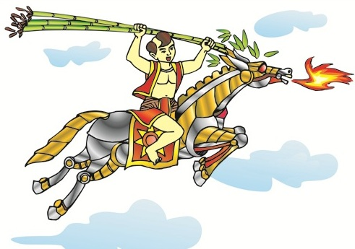
Từ “tráng sĩ” (7 lần): thể hiện niềm trân trọng, ngưỡng mộ, tin yêu của người kể chuyện với sức mạnh kì diệu , hành động cao đẹp của người anh hùng làng Gióng, như một biểu tượng của sức trẻ Việt Nam

Slide 31
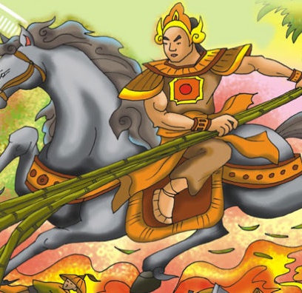
4. Đặc điểm của nhân vật
Nhiệm vụ của Thánh Gióng: đánh giặc Ân cứu nước
Tầm quan trọng: cứu nguy cho đất nước
=> Nhân vật hội tụ đủ đặc điểm của truyền thuyết.

Slide 32
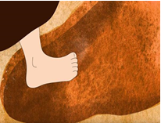
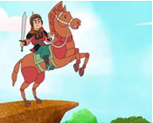
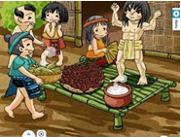
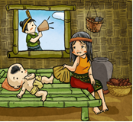
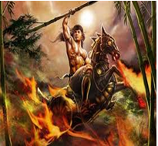
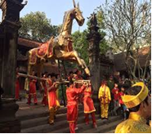
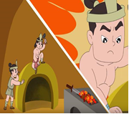
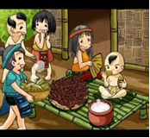
Sắp xếp lại theo đúng thứ tự

Slide 33
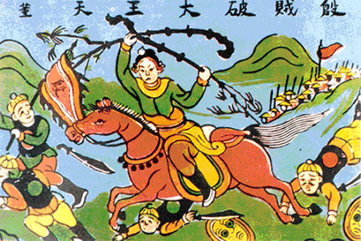
5. Đặc điểm về cốt truyện

Slide 34
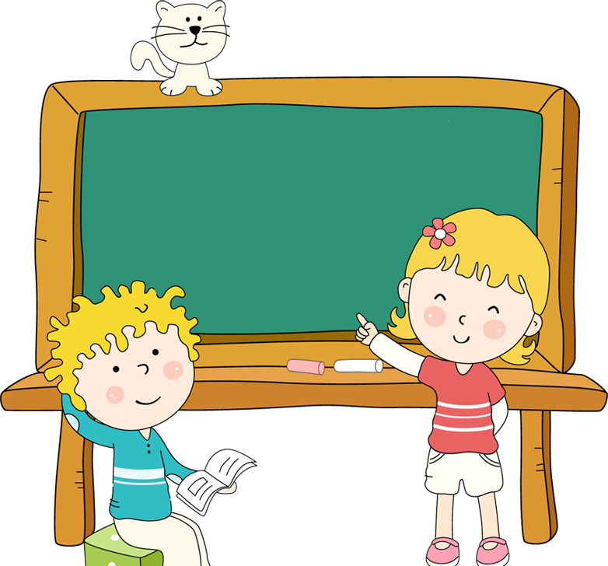
THẢO
LUẬN
Theo một số bạn, truyện TG lẽ ra nên kết thúc ở sự kiện Gióng cùng ngựa sắt lên núi Sóc Sơn và bay lên trời. Vì các bạn ấy cho rằng những phần phía sau là không cần thiết, không hấp dẫn nữa? Em có đồng ý như vậy không? Vì sao?

Slide 35

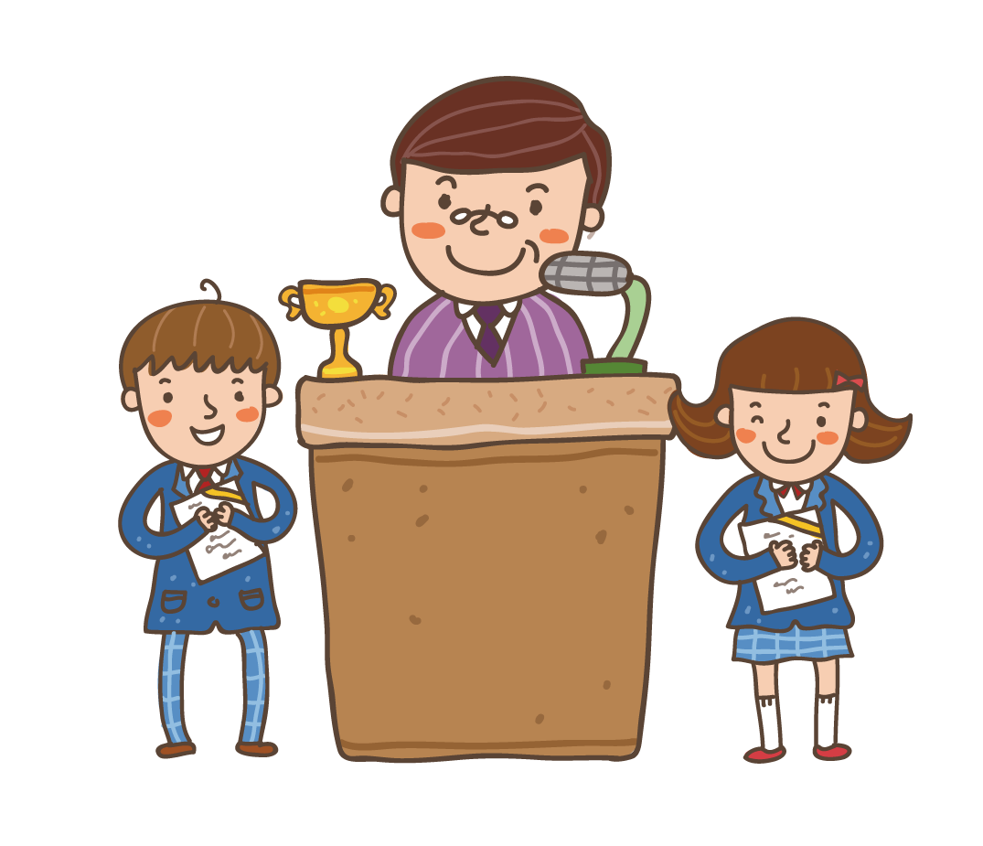
THẢO LUẬN
Sau khi học văn bản “Thánh Gióng”, em có suy nghĩ gì về truyền thống yêu nước, chống giặc ngoại xâm của dân tộc ta? Theo em, những học sinh lớp 6 đã có thể đóng góp cho đất nước được chưa?
Và đóng góp bằng cách nào?

Slide 36





Nhân dân ta luôn có một lòng nồng nàn yêu nước, không phân biệt già trẻ, gái trai.
Trong hoàn cảnh đất nước nguy nan, mỗi người dân đều sẽ sẵn sàng đứng lên tiêu diệt giặc cứu nước
6. Đánh giá:
Tinh thần đoàn kết của nhân dân ta.
Mỗi người cần có đóng góp thiết thực cho đất nước, người nhỏ làm việc nhỏ

Slide 37

Những điều em nắm chắc | Những điều em còn băn khoăn
Notes:
Giáo án đã được đăng ký bản quyền Nguyễn Nhâm- 0981.713.891

Slide 38
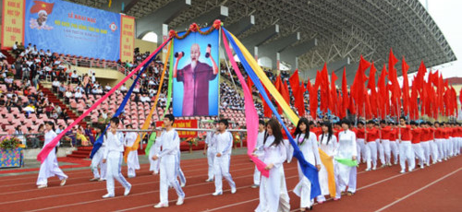

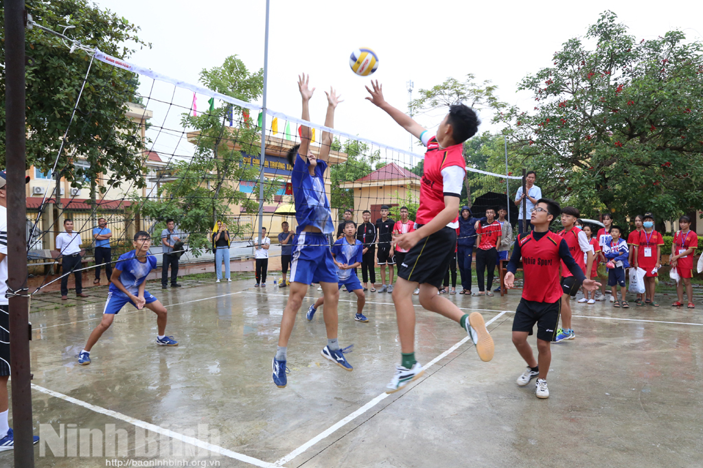
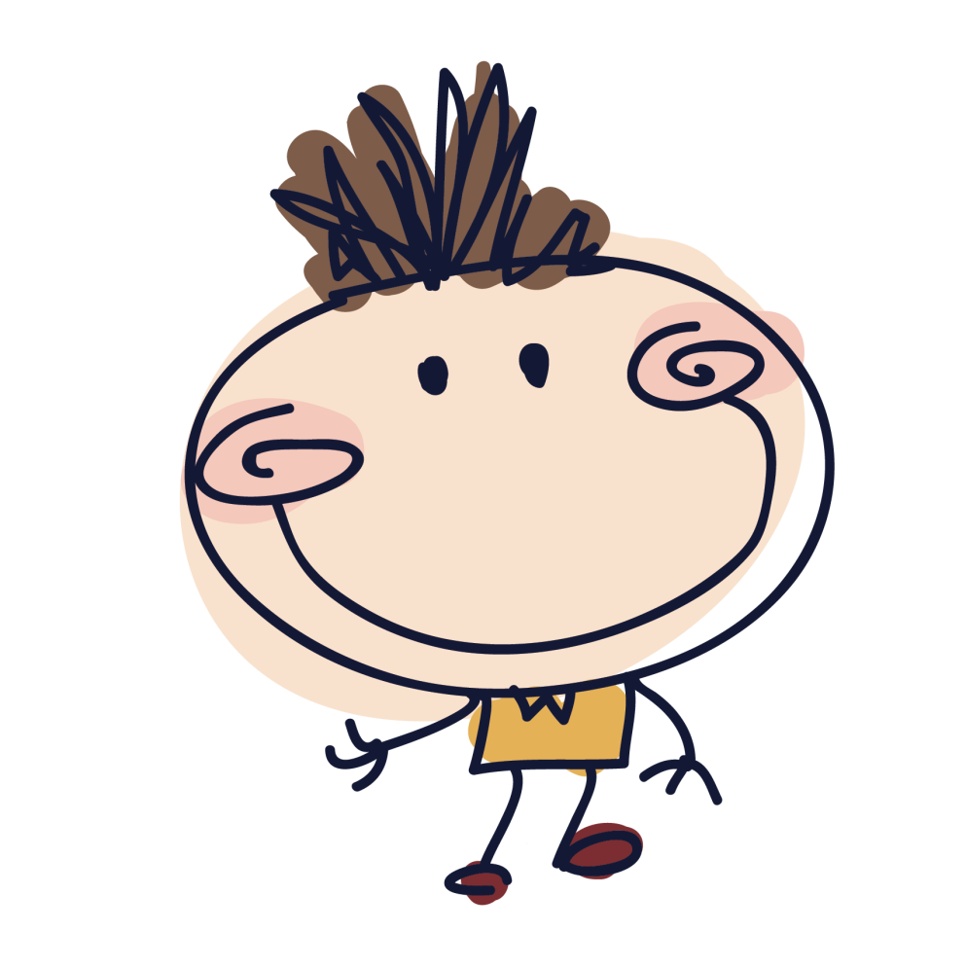
Tại sao hội thi thể thao trong nhà trường phổ thông lại mang tên Hội khoẻ Phù Đổng?

Slide 39

Notes:
Giáo án đã được đăng ký bản quyền Nguyễn Nhâm- 0981.713.891

